Slide 1
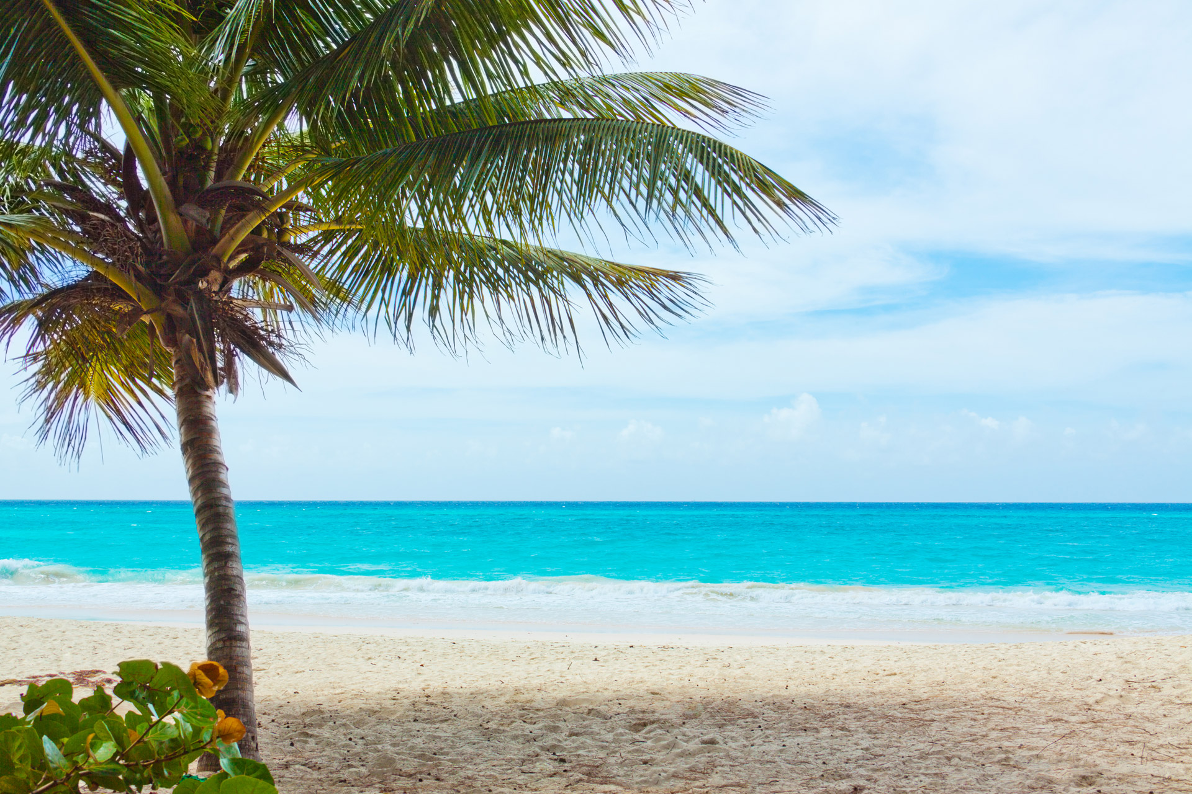

Slide 2
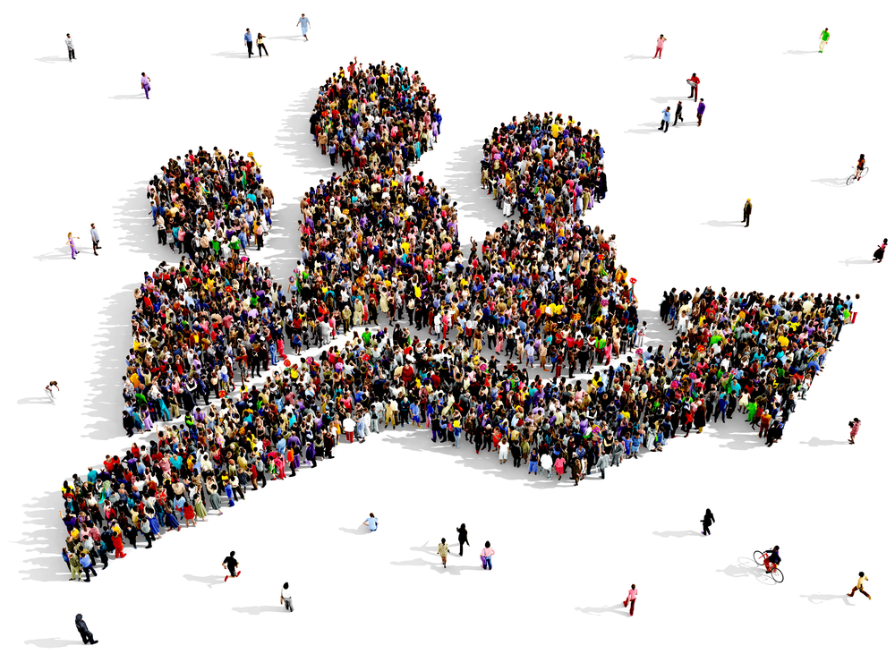
النمو السكاني في الأردن

Slide 3
مفهوم النمو السكاني

Slide 5
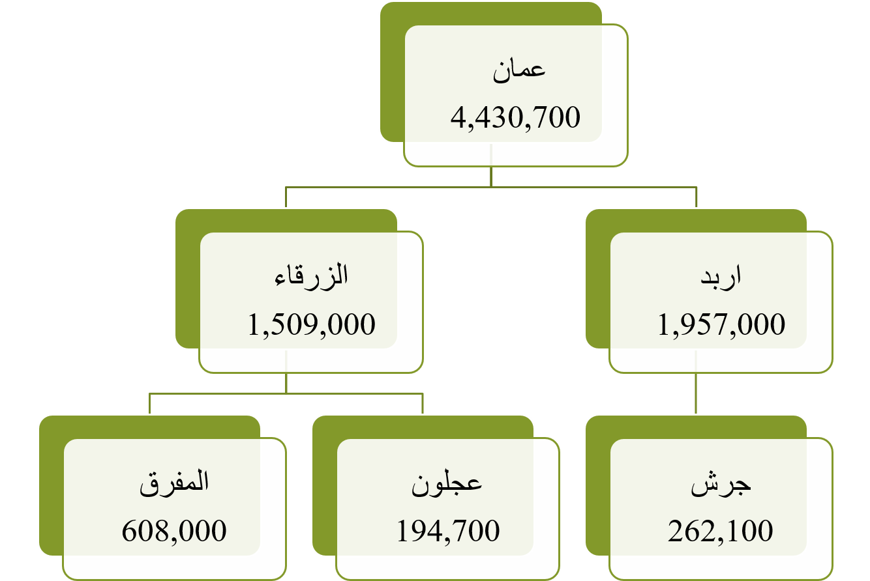

Slide 6
عمان
4,430,700
الزرقاء
1,509,000
المفرق
608,000
عجلون
194,700
اربد
1,957,000
جرش
262,100

Slide 8
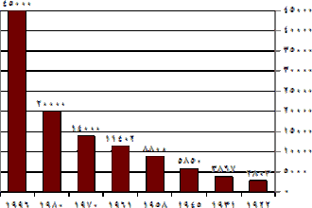
This Photo by Unknown Author is licensed under CC BY-SA

